Slide 1

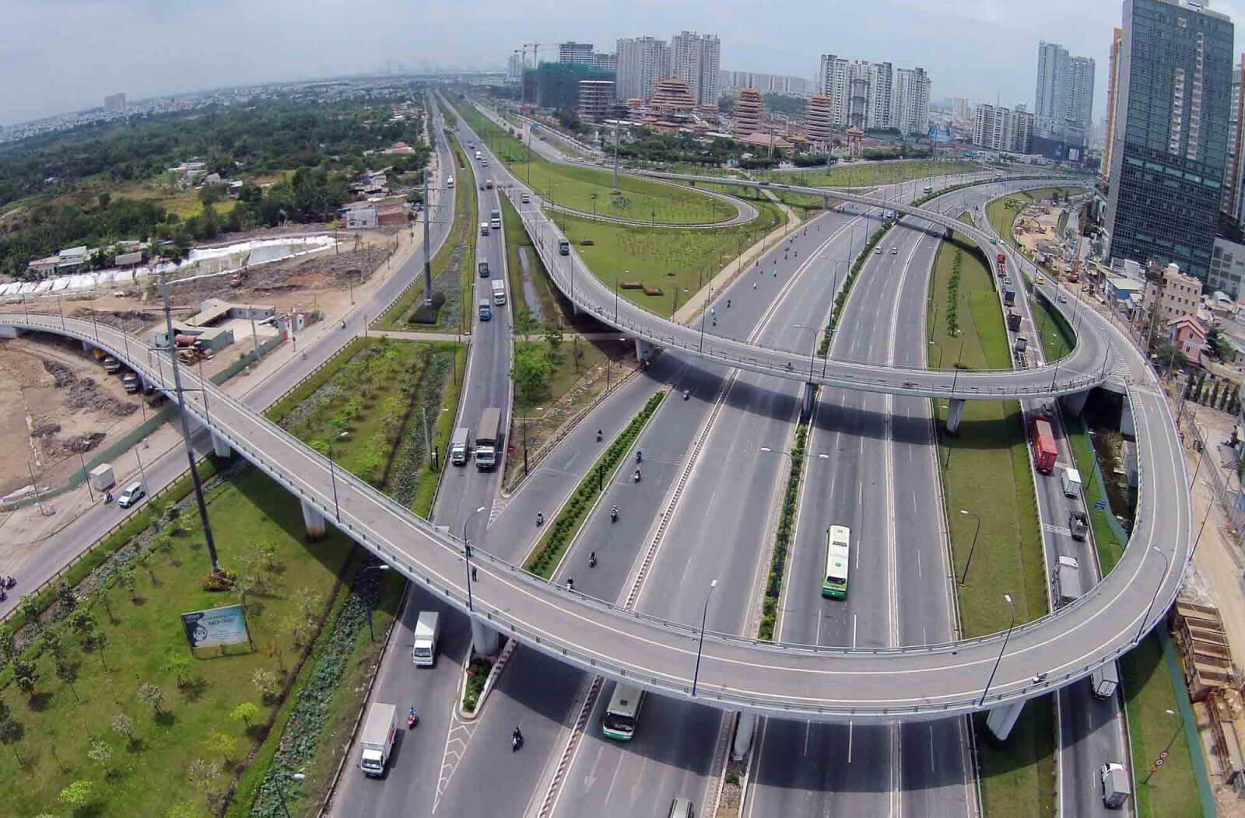


Bài 9

Slide 2
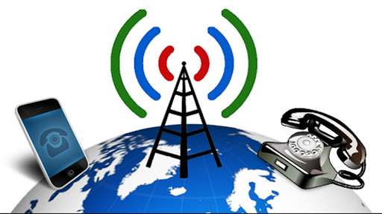
3
NGÀNH BƯU CHÍNH VIỄN THÔNG

Slide 3



Hướng dẫn
Xem video về ngành bưu chính viễn thông, kết hợp đọc SGK, trình bày về sự phát triển của ngành bưu chính viễn thông ở nước ta theo hình thức think-pair-share.

Slide 4

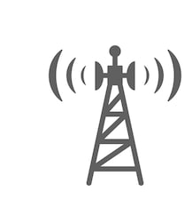

Think: 1’30s suy nghĩ và ghi ra giấy note.
Pair: 1’30s chia sẻ với 1 thành viên bên cạnh.
Share: Trình bày thông tin trước lớp

Slide 5

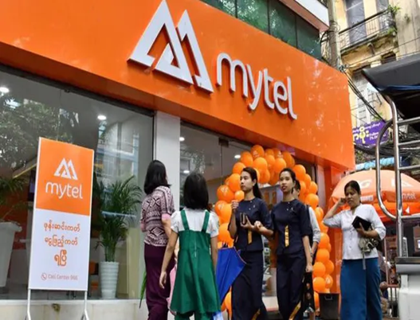
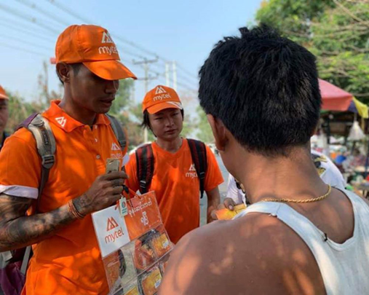
Em Có Biết?
MYTEL-MẠNG DI ĐỘNG CỦA VIETTEL TẠI MYANMAR
Mytel chính thức khai trương ngày 9/6/2018 và trở thành mạng di động đầu tiên phủ sóng 4G toàn quốc tại Myanmar. Chỉ sau 10 ngày khai trương, Mytel đã vượt 1 triệu người đăng ký dùng dịch vụ. Với hơn 5,4 triệu thuê bao - Mytel đạt một tốc độ tăng trưởng hiếm mạng viễn thông nào trên thế giới có được và là tốc độ tăng trưởng kỷ lục trong số 11 thị trường viễn thông mà Viettel đang kinh doanh (bao gồm cả Việt Nam). Sau 5 năm (2023) kinh doanh tại Myanmar, Mytel trở thành nhà mạng dẫn đầu về thị phần và chất lượng dịch vụ tại đất nước này.

Slide 6



Nội dung ghi bài
- Bưu chính là dịch vụ vận chuyển, phát thư, gói, kiện hàng hoá qua mạng bưu chính, trừ phương thức điện tử.
- Viễn thông là việc gửi, truyền, nhận và xử lí kí hiệu, tín hiệu, số liệu, chữ viết, hình ảnh, âm thanh hoặc dạng thông tin khác bằng đường cáp, sóng vô tuyến điện, phương tiện quang học và phương tiện điện tử khác.
- Bưu chính viễn thông là ngành quan trọng, góp phần vào việc nâng cao đời sống người dân, tăng trưởng kinh tế và hội nhập quốc tế.

Slide 7

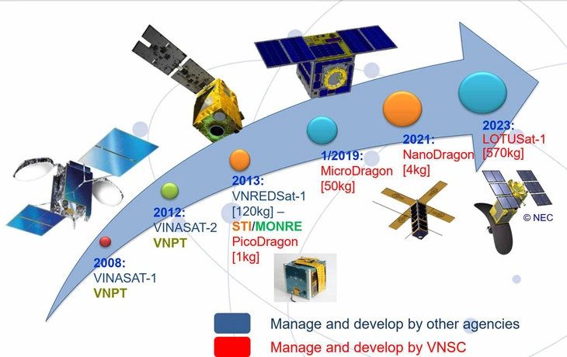

Nội dung ghi bài
Doanh thu ngành bưu chính viễn thông tăng nhanh và liên tục.
Mạng lưới bưu chính viễn thông phủ khắp cả nước.
Các đô thị là nơi tập trung các dịch vụ bưu chính viễn thông hiện đại.
Sản phẩm hành trình 10 năm làm chủ công nghệ vệ tinh của Việt Nam

Slide 8

Nội dung ghi bài
- Bưu chính: phát triển đa dạng và hiệu quả hơn. Các dịch vụ truyền thống như: chuyển, nhận thư, bưu kiện,... từng bước chuyển sang dịch vụ số. Bưu chính hợp tác với các ngành sản xuất và dịch vụ khác (tài chính ngân hàng, logistics, vận tải,..) nhằm nâng cao hiệu quả kinh tế.
- Viễn thông: Phát triển công nghệ tiên tiến, dịch vụ hiện đại và nâng cao chất lượng. Viễn thông tập trung vào chuyển đổi số và phát triển dịch vụ dựa trên các công nghệ 5G internet vạn vật (loT), dữ liệu lớn (Big Data), trí tuệ nhân tạo (AI)... Hà Nội và Thành phố Hồ Chí Minh là hai trung tâm bưu chính viễn thông phát triển nhất cả nước.

Slide 9

-
LUYỆN TẬP

Slide 10




Hướng dẫn
Hoạt động: 5 NHÓM
Các nhóm lên bốc thăm câu hỏi để thảo luận trong 3 phút.
Sau đó GV gọi bất kì HS nào trong nhóm lên trình bày, tính điểm cả nhóm

Slide 11
CÂU HỎI BỐC THĂM
1-Kể tên các nhân tố ảnh hưởng đến sự phát triển và phân bố ngành dịch vụ.
2-Nhà Lan ở TPHCM, cuối tuần này Lan về thăm bà ngoại ở Hà Nội. Hãy tư vấn cho Lan các loại hình giao thông có thể di chuyển để về thăm bà vào cuối tuần.
3-Ngoài những thuận lợi thì ngành bưu chính viễn thông ở nước ta gặp những khó khăn gì?
4-Lấy 1 ví dụ cụ thể về sự thay đổi nhanh chóng của ngành bưu chính viễn thông.
5- Trong các nhân tố ảnh hưởng đến sự phát triển và phân bố ngành dịch vụ, theo em nhân tố nào là quan trọng nhất, vì sao?

Slide 12
-
VẬN DỤNG

Slide 13
Hướng dẫn
1
Làm việc cá nhân, ở nhà, nộp bài vào tiết sau.
Tìm hiểu thông tin về hai vệ tinh viễn thông đang hoạt động của Việt Nam.
2
Chuẩn bị bài mới
Đọc trước bài 10 để tiết sau chơi trò chơi tiếp sức.
Notes:
https://tuoitre.vn/viet-nam-hanh-trinh-phong-ve-tinh-vao-vu-tru-ky-cuoi-giac-mo-nhung-vi-sao-20211115091914979.htm

Slide 14






THANK YOU!

